Slide 1
Propuestas de mejora
Alba García Orduña
Natalia González Álvarez
Mario de Domingo Álvarez
Jaime León Mulero
Yahya El Hadri El Bakkali
Javier Ruiz Serrano
Kelvin Sánchez Barahona
Óscar Encabo Nieto

Slide 2
ÍNDICE
Implementación de caché en memoria
Arreglos en servicio de Backup
Mejoras en GraphQL
Manejo de errores al enviar notificaciones por Websockets
Manejo de excepciones personalizadas en el servicio de cuentas
Configuración de la entidad en OnModelCreating
Mejora en la consistencia de datos
Mejora en la estructura del código
Métodos agregados

Slide 3
Caché en Memoria
Objetivo de la Implementación
Optimizar rendimiento
Reducir consultas a la base de datos
Mejorar escalabilidad del sistema
Cambios Realizados
Caché en memoria: Almacenaje de datos de usuarios en memoria
Invalidación de caché: Actualización de datos refleja cambios en la caché
Actualización de tests: Nuevas pruebas para verificar funcionamiento correcto
Pruebas en Postman: Validación manual de los endpoints
Beneficios
Reducción del tiempo de respuesta: Respuestas más rápidas para consultas repetitivas
Menos carga en la base de datos: Reducción de consultas innecesarias
Mejora en la escalabilidad: Optimización para manejar más usuarios concurrentes

Slide 4
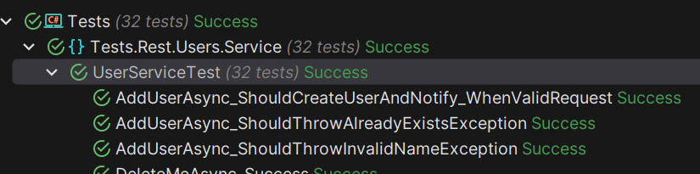
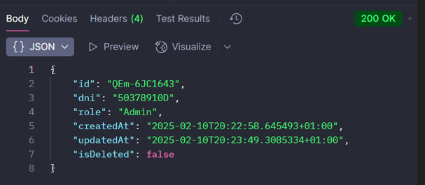
Caché en Memoria
Tests unitarios y de integración: Validación del comportamiento de la caché
Pruebas en Postman: Confirmación de funcionamiento en el entorno real

Slide 5
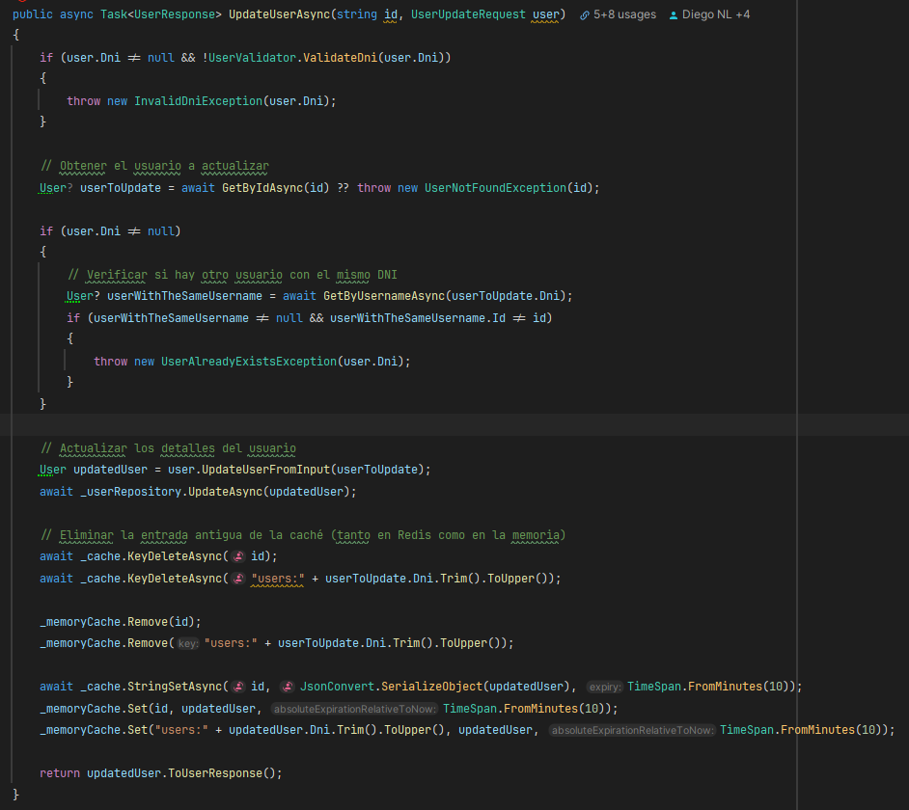
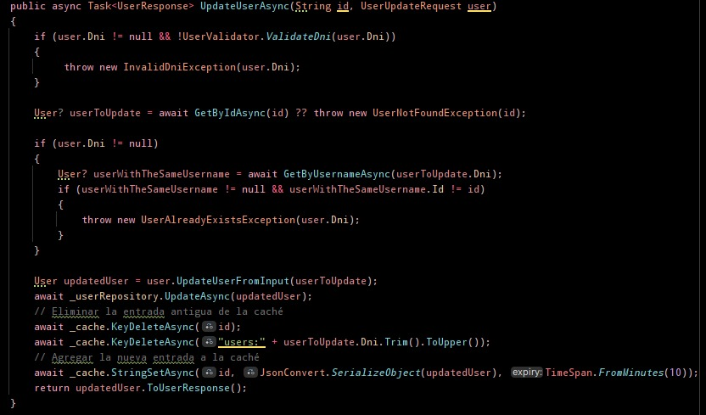

Caché en Memoria
Después
Antes

Slide 6
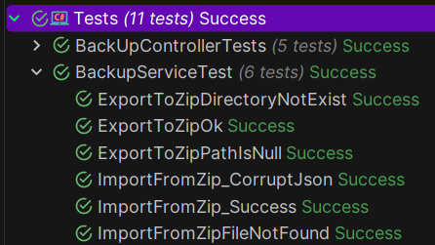
Backup ZIP
Exportación a ZIP corregida:
Antes: Archivos JSON vacíos en el ZIP.
Ahora: Datos exportados correctamente a JSON antes de comprimir.
Importación desde ZIP corregida:
Antes: Solo se verifica la existencia de archivos JSON con algún contenido, pero no se inyectaba en la base de datos.
Ahora: Se valida el contenido y se evitan duplicados al agregar a la base de datos.
Uso de repositorios:
Antes: Dependía de los servicios.
Ahora: Acceso directo a la base de datos mediante los repositorios.
Manejo de archivos temporales:
Mejora: Eliminación automática del directorio temporal.

Slide 7
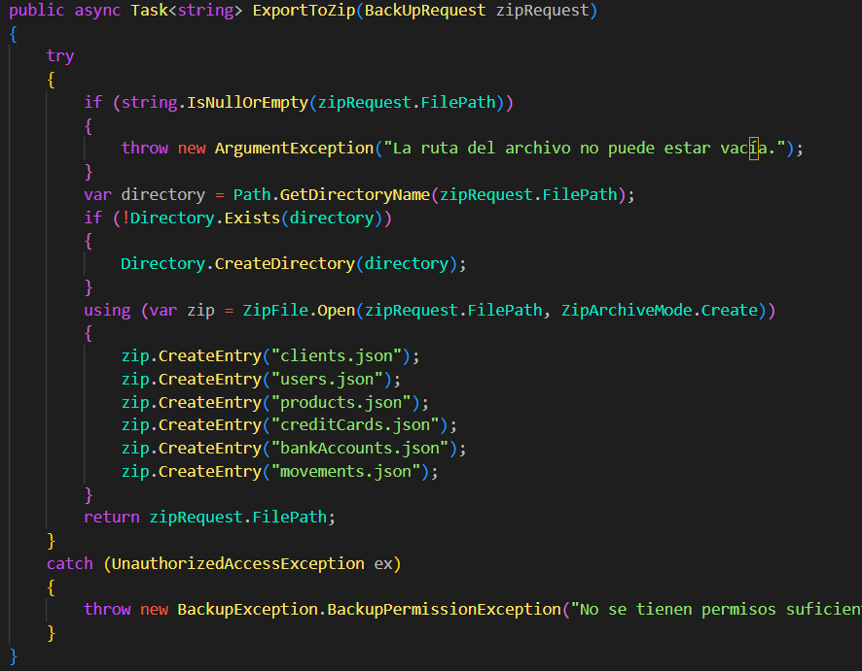
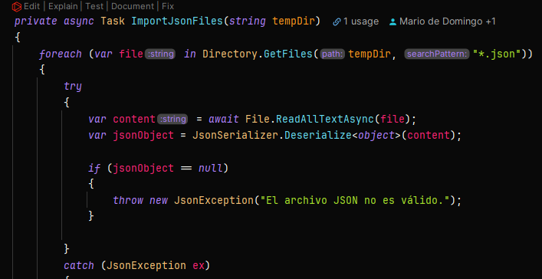


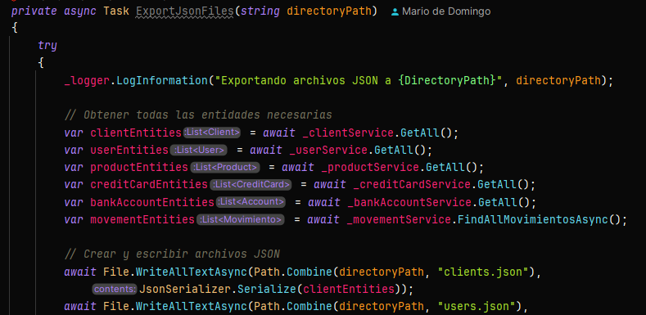
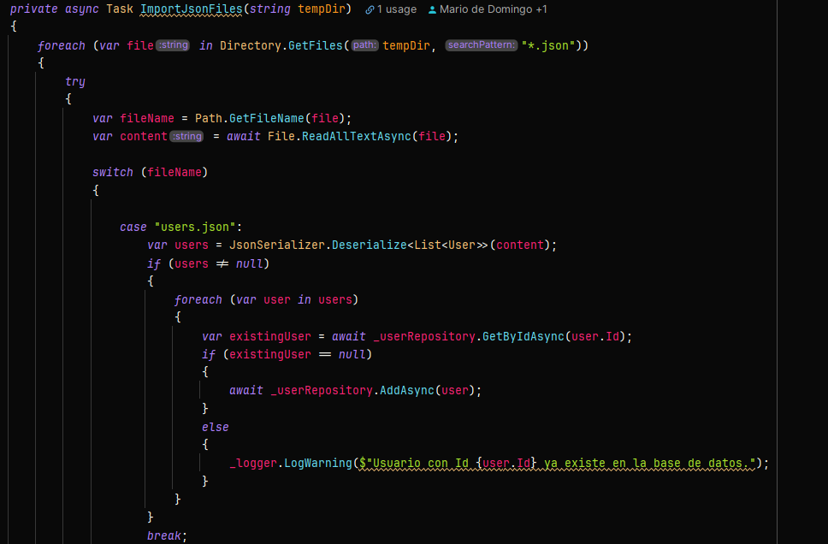
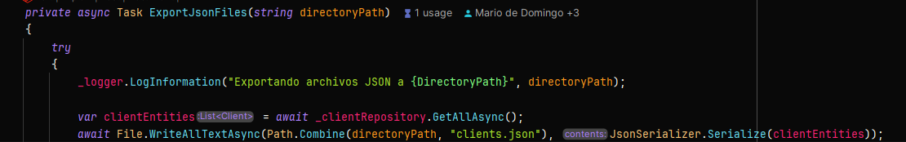
Export
Import
=
=

Slide 8
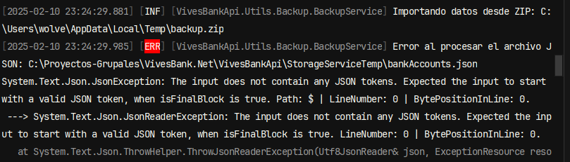
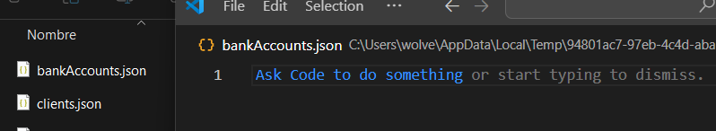
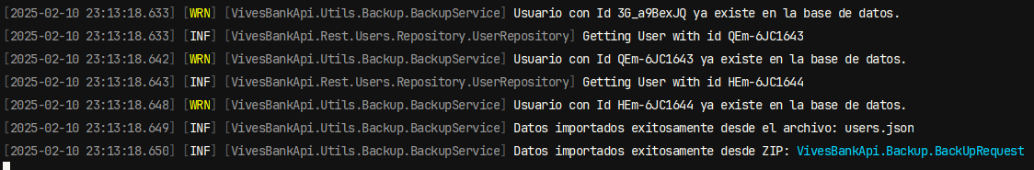
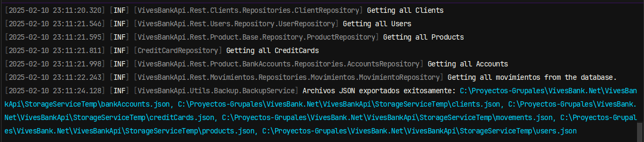

Slide 9
GraphQL
Cambios realizados
DTOs de respuesta: Modelos de movimientos y domiciliaciones modificados para no devolver el campo ID.
Mapper: Mapper para transformar los modelo en su DTO respectivo.
MovimientoQuery: Modificación de las funciones haciendo uso de los modelos de respuesta y mappers.
Beneficios de la implementación
Reducir el consumo de memoria.
Simplificar las funciones.
Evitar devolver campos nulos incorrectos.
Información extra
Script initMongo.js: Para comprobar las funciones debemos agregar un GUID y un clienteID fijo a cada movimiento.
Error: Cannot access a disposed context instance. Debido a un error de GraphQL previo a los cambios, cuando usemos autenticación, las consultas que requieran login previo solo nos dejará lanzarlas la primera vez tras iniciar el proyecto.

Slide 10

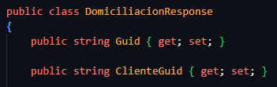
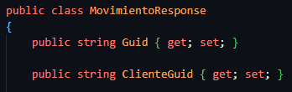
GraphQL

Slide 11
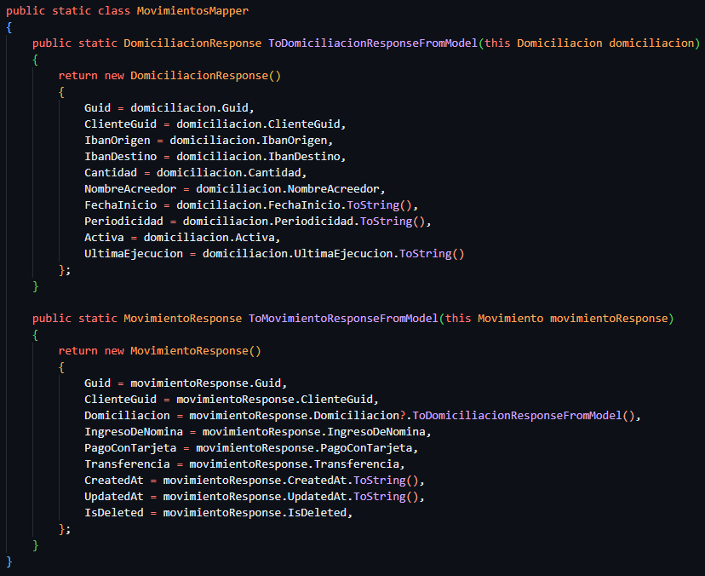
GraphQL

Slide 12
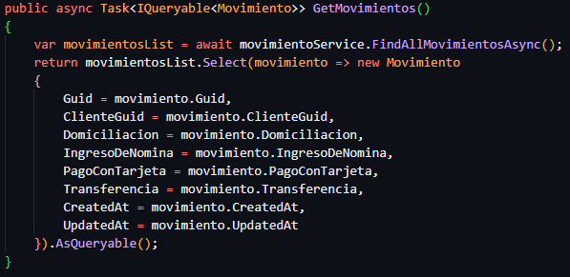
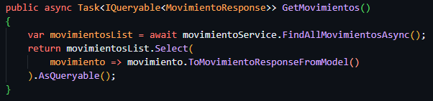
GraphQL
Antes
Después

Slide 13
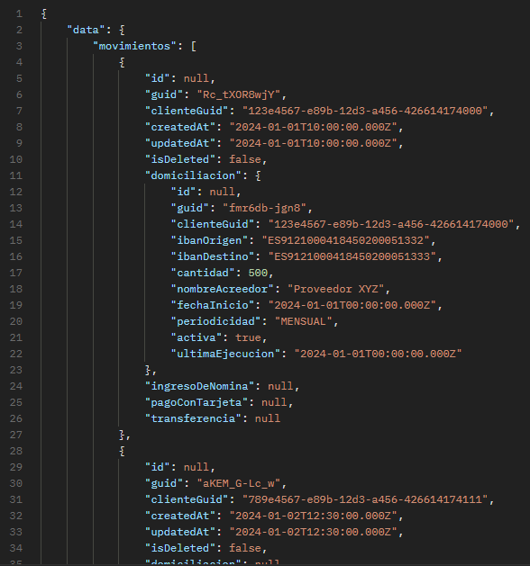
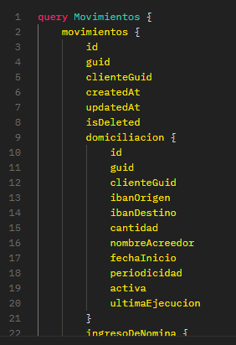
GraphQL
Antes

Slide 14
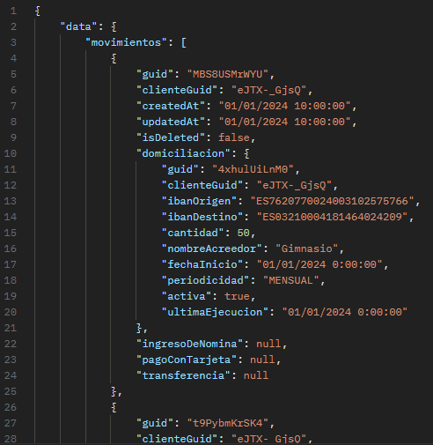
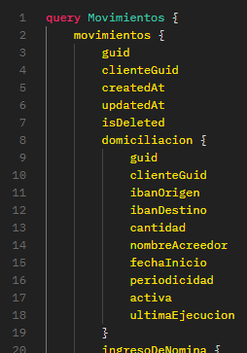
GraphQL
Después

Slide 15
Mejoras en el manejo de errores al enviar notificaciones por WebSocket
Objetivo de la Implementación
Asegurar la correcta transmisión de notificaciones a través de WebSocket, mejorar el manejo de errores y optimizar la estabilidad del servicio con un registro detallado de errores.
Cambios Realizados
Se añadieron bloques try-catch en las funciones NotifyUserAsync y NotifyAllAsync para capturar y gestionar errores en SendAsync. Si un mensaje no se envía, se lanza una WebSocketException.
Beneficios
Mayor estabilidad: Los errores en la comunicación WebSocket se gestionan de manera efectiva, haciendo el servicio más confiable.
Resiliencia mejorada: El sistema responde mejor a fallos en la comunicación, manteniendo el servicio en funcionamiento.
Facilidad de mantenimiento: Centralizar el manejo de errores facilita la depuración y simplifica el código.

Slide 16
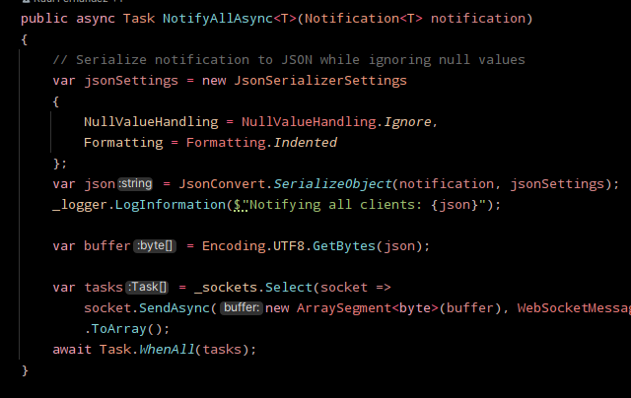
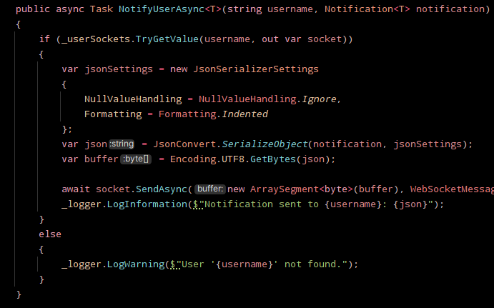
WebSocket
Antes

Slide 17
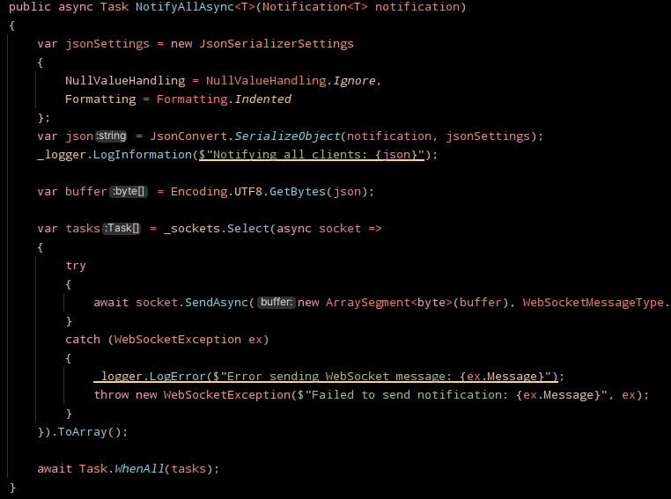
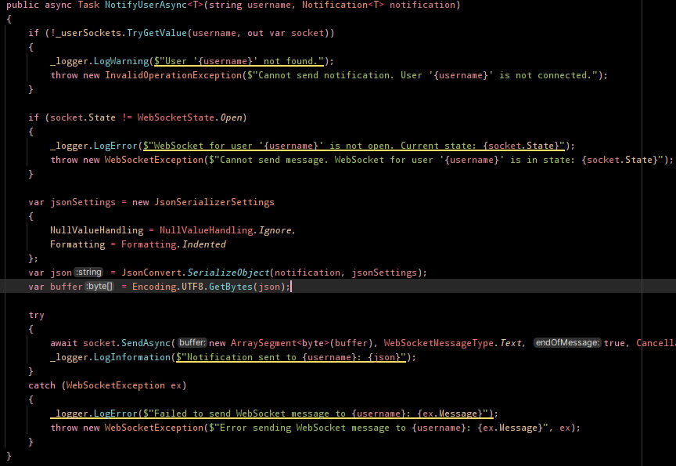
WebSocket
Después

Slide 18
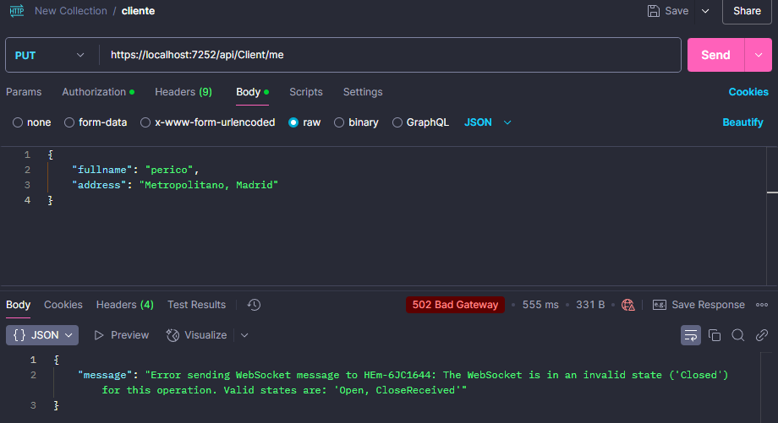
Mejoras en el manejo de errores al enviar notificaciones por WebSocket
Pruebas en Postman: Confirmación de funcionamiento en el entorno real

Slide 19
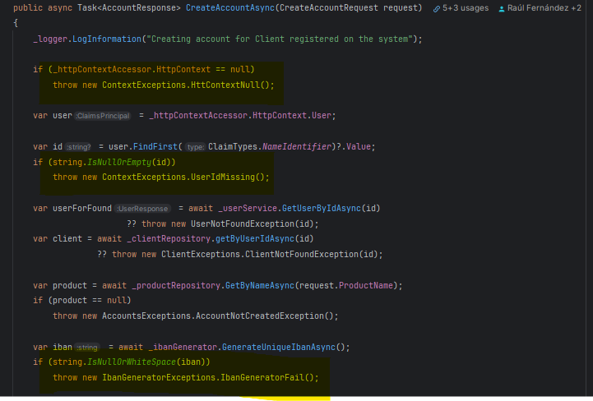
Manejo de Excepciones Personalizadas
Cambios Realizados:
Se han añadido excepciones personalizadas para gestionar de manera eficiente errores comunes que pueden ocurrir durante el flujo de trabajo.
Estas excepciones permiten una respuesta clara y específica, facilitando la depuración y ofreciendo un control preciso de los errores
Beneficios.
Claridad: Facilitan la identificación de problemas específicos en lugar de errores genéricos.
Manejo Controlado: Permiten a los desarrolladores manejar excepciones de forma específica y según el contexto.
Mejora de la experiencia del usuario: Ofrecen respuestas más útiles y relevantes, lo que mejora el flujo del programa.

Slide 20
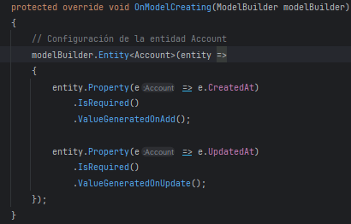
Configuración de la Entidad en OnModelCreating
Es llamado durante la configuración del modelo al iniciar la aplicación y al interactuar con la base de datos.
Este método es clave para asegurar que las operaciones de creación y actualización de datos en la base de datos se manejen correctamente.
Beneficios.
Automatización: Configura automáticamente los campos CreateAt y UpdateAt lo que reduce la necesidad de hacerlo manualmente en el código.
Integridad de los datos: Garantiza que los valores predeterminados y obligatorios se establezcan correctamente durante las operaciones de creación y actualización.
Facilidad de mantenimiento: Evita errores comunes y facilita el mantenimiento de la base de datos, ya que la lógica de creación y actualización está centralizada.

Slide 21
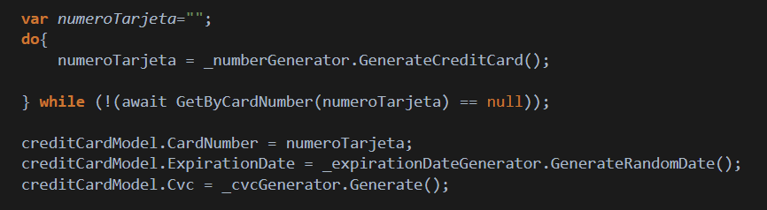
Mejora de consistencia de datos/escalabilidad
En este caso es una modificación ínfima en la creación de la tarjeta, hemos añadido una pequeña validación en el número de la tarjeta para asegurarnos de que el número no se encuentra repetido dentro de la base de datos asegurándonos la escalabilidad de la app.

Slide 22
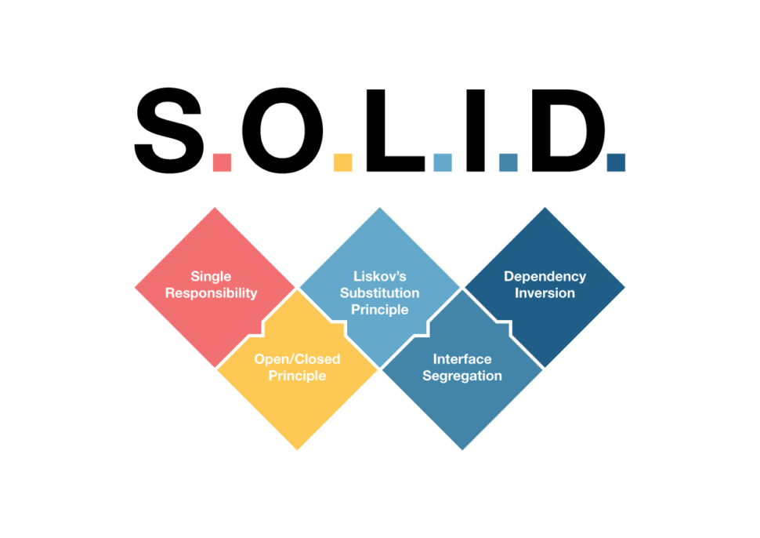
Mejoras en la estructura del código
Finalidad de esta mejora
No hacer métodos tan extensos
Hacer que sean más fáciles de leer y entender
Mayor flexibilidad a la hora de cambios
Principio de Responsabilidad Única (SRP)
Métodos con una única funcionalidad
Código más claro
Mayor facilidad de mantenimiento

Slide 23
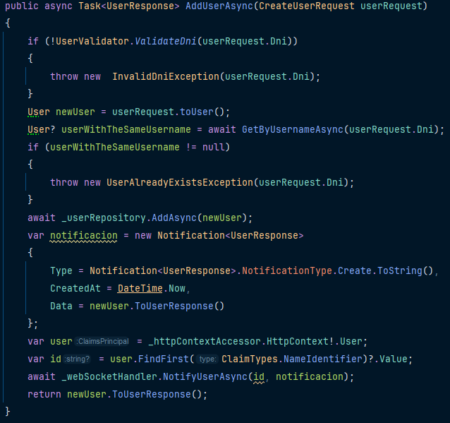
Mejoras en la estructura del código
ANTES

Slide 24
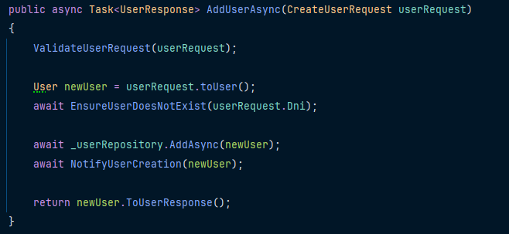
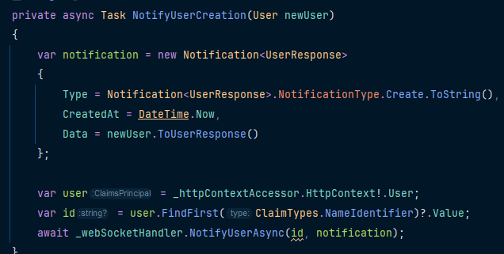
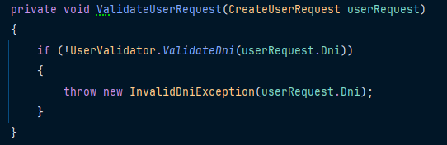
Mejoras en la estructura del código
Utilización del Principio de Responsabilidad Unica
Método Principal
Métodos Auxiliares

Slide 25
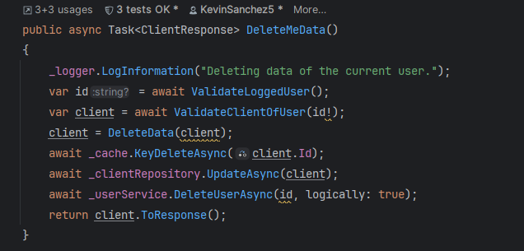
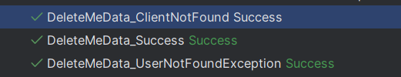
Nuevos métodos agregados y cambio en respuestas http
Cambios Realizados
Se ha añadido la función de borrado de datos asociados al cliente si este lo desea al dar de baja su Usuario cliente.
Al exportar los datos en un archivo json se ha cambiado la respuesta en caso de error de 500 a 422 en caso de que falle la serialización y 503 en caso de que exista otro error al intentar exportarlo.

